Slide 1
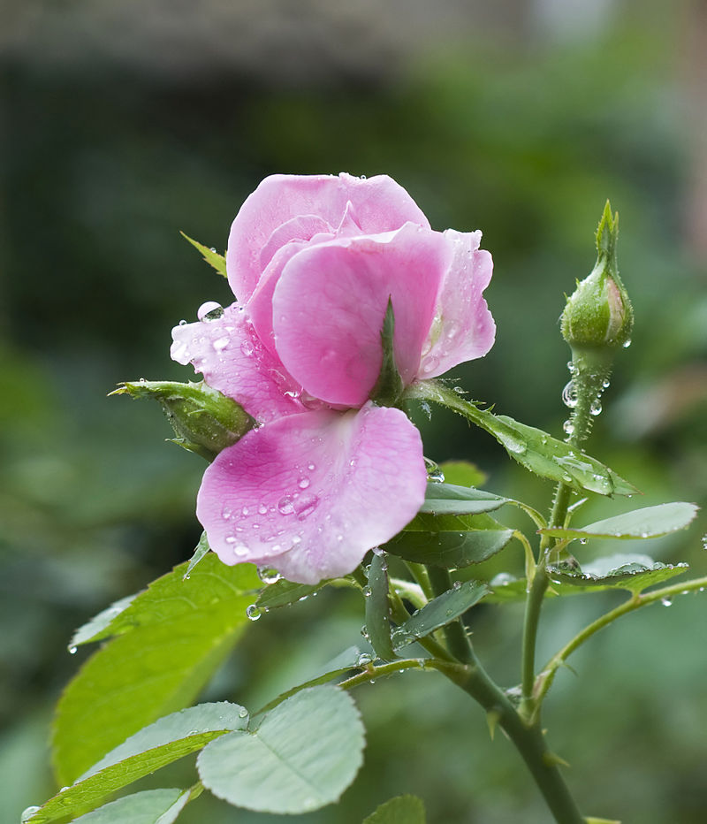
সবাইকে শুভেচ্ছা ও স্বাগতম

Slide 2
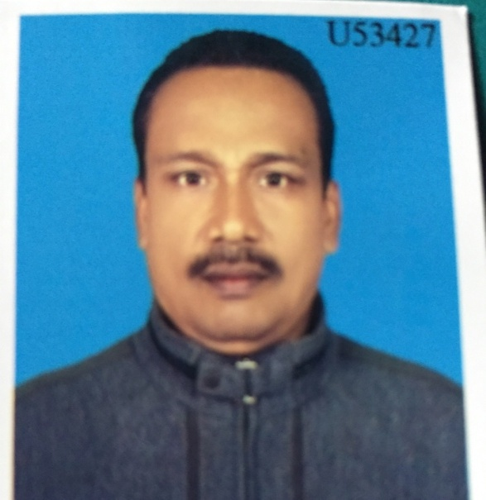
পরিচিতি
নামঃমোঃ;তজিম উদ্দিন
সহকারী শিক্ষক
ফুলবাড়ীয়া তামিরুল
জামায়াহ দাখিল মাদ্রাসা
কালিয়াকৈর,গাজীপুর
মোবাইলঃ০১৭২৬৬৭৩৩১৪
শ্রেণিঃনবম/দশম
বিষয়ঃ বাংলা ১ম পত্র
বিশেষ পাঠঃ গল্প
সময়ঃ ৫০ মিনিট
তাং --------------।

Slide 3
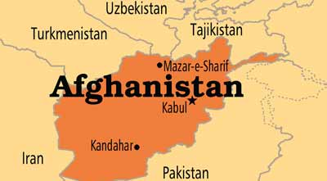

Slide 4
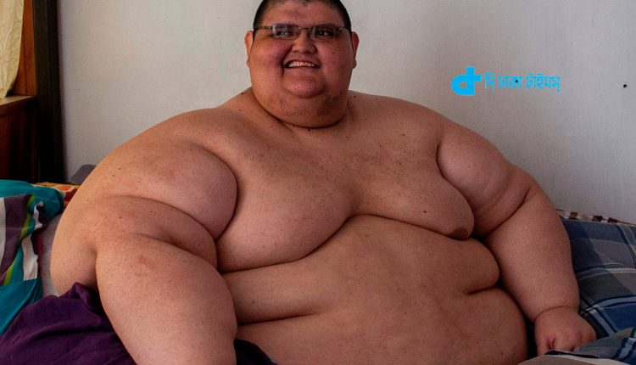

Slide 5
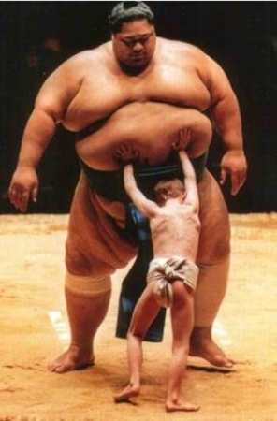

Slide 6
উপরের ছবি গুলো দেখ
কঃ ছবিতে তোমরা কি কি দেখলে ?
খঃএটা কোন দেশের মানচিত্র তোমরা দেখলে?
গঃ এ রকম মানুষ সম্বন্ধে কোন গল্প পড়েছ কি?
ঘঃ আফগানিস্তান পানশির , দীর্ঘকায়ি মানুষ আব্দুর রহমান সম্বন্ধে কোন
গল্প তোমাদের জানা আছে কি?
ঙঃ গল্পের নাম বলতে পারবে কি?
চঃ প্রবাসে যে বসবাস করে এক কথায় কি বলে?
তোমরা ঠিকই বলেছ,তাহলে আস আমরা এ রকম
একটি গল্প নিয়ে আলোচনা করি ।
গল্পের নাম --------------------------।

Slide 7
গল্পের শিরোনাম
প্রবাস বন্ধু

Slide 8
শিখন ফল
এই পাঠ শেষে শিক্ষার্থীরা
কঃ লেখকের জন্ম ও মৃত্যু সন বলতে পারবে।
খঃ কঠিন শব্দের অর্থ ও বানান খাতায় লিখতে পারবে।
গঃ নরদানব আব্দুর রহমান সম্পর্কে বর্ননা করতে পারবে।
ঘঃ স্বদেশ প্রেম সম্পর্কে ব্যাখ্যা করতে পারবে।

Slide 9

লেখক পরিচিতি
জন্ম ১৯০৪ ইং
সিলেট
গ্রন্থঃদেশে বিদেশে ,পঞ্চত্নত্র,চাচা কাহিনী
ময়ুর কন্ঠী
চতুরঙ্গ।
মুসাফির
উল্লেখযোগ্য ।
মৃত্যু
১৯৭৪ ইং

Slide 10
সরব পাঠ ও আদর্শ পাঠ
বাসা পেলুম কাবুল থেকে আড়াই মেইল দূরে খাজা মোল্লা গ্রামে।বাসার সাথে সাথে চাকরও পেলুম।অধ্যক্ষ জিরার জাতে ফরাসি।কাজেই কায়দা মাফিক আলাপ করিয়ে দিয়ে বললেন;এর নাম আব্দুর রহমান। আপনার সব কাজ করে দেবে। জুতা বুরুশ থেকে খুনখারাবি।
অর্থাৎ ইনি হরফন মৌলা বা সকল কাজের কাজি।

Slide 11
শব্দার্থের মাধ্যমে মুল্যায়ন ।
ওরভোয়া---
নর দানব----
মর্তমান-----
রুজ--------
পানতুয়া ----
তাগত------
উত্তমার্ধ-----
তন্বী-------
বারকোশ-----
ব্রক্ষরন্ধ্র------
বপু----------
তনু---------
পুনরপি------
ফার্সি ভাষার বাক্য বন্ধু
মানুষের মত দেখতে ভয়ঙ্কর জন্ত ।
মায়ানমারের মর্তবান দ্বীপের কলা ।
গাল রাঙানো প্রসাধনী ।
ঘিতে কড়া ভাজা রসগোল্লা ।
শক্তি ।
যিনি ঋন দেন ।
তিরস্কার ।
কানা উচু কাঠের থালা ।
তালুর কেন্দ্রবর্তী ছিদ্র ।
বড় দেহ ।
ক্ষীন দেহ ।
পুনরায় ।

Slide 12
বানান সতর্কতা
পঞ্চতন্ত্র,ময়ুর কন্ঠী,বুৎপত্তি,রস গ্রাহী,সার্তেনমাঁ
এভিদামাঁ,উত্তমার্ধ,ফন্দিফিকির,আতাৎ,
হাড়িকুড়ি ,কুর্তা।

Slide 13
মুল বক্তব্য উপস্থাপন
প্রবাস বন্ধু সৈয়দ মুজতবা আলীর দেশে বিদেশে গ্রন্থের পঞ্চদশ অংশ।প্রতিবেশী দেশ আফগানিস্তানের পরিবেশ মানুষ তাদের সরল জীবন যাপন খাদ্য অভ্যাস ইত্যাদি হাস্যরসাত্বক
ভাবে এই রচনায় ফুটিয়ে তুলা হয়েছে।লেখকের আফগানিস্তান ভ্রমনের আংশিক অভিজ্ঞতার পরিচয় আছে এখানে।আফগানিস্তানের রাজধানী কাবুলের সন্নিকটে খাজামোল্লা নামক গ্রামে
বাসের সময় আব্দুর রহমান নামের একজন তার দেখভালের দায়িত্বে ছিলেন। আফগানি আব্দুর রহমান চরিত্রের মধ্যে সরলতা স্বদেশ প্রেম অতিথিপরায়নতা ফুটে উঠেছে।আব্দুর রহমানের রান্না ও পরিবেশন করা খাবারের মধ্যে আফগানিস্তানের বিচিত্র ও সুস্বাদু খাদ্যবস্তুর পরিচয় পাওয়া যায়।আফগানিস্তানের প্রস্তর ভুমি এবং একই সঙ্গে নিকট প্রতিবেশি এই জনপদের বরফ শীতল জলবায়ূ আকর্ষনীয়।আব্দুর রহমানের সরল আতিথেয়তায় কখনো লেখকের ধৈর্যচ্যুতি ঘটলেও শেষ অবধি লেখক একে শ্রদ্ধার সঙ্গে গ্রহন করেছেন।

Slide 14
অনুধাবন যাচাই
কঃকিসের হদিসের সন্ধানে লেখক সঙ্গ আতিপাতি করে খুজতে আরম্ভ করল ?
খঃকারো মাথায় যদি বসকে খুশি করার ফন্দি ফিকির না থাকে তবে কি করা উচিৎ?
গঃ অল্প শোকে কাতর অধিক শোকে পাথর মানে কি?
ঘঃ এক কোনে একটি আলু অপাঙক্তেয় হয়ার দুঃখে ডুবে মরার চেষ্টা করছে মানে কি?
ঙঃ সেযে মোট বইতে পারেনা সে মোট কাবুল বইতে পারেনা
এর মানে কি ?
কঃ আব্দুর রহমান যদি রাগান্বিত হয় তবে কিভাবে সামাল দিবেন এ প্রশ্নের উত্তর মগজে আতিপাতি করে খুজতে আরম্ভ করল
খঃ উচিৎ হলো চুপ থাকা ।
গঃ সামান্য দুঃখ কষ্টে অধীর হয়ে উঠে কিন্ত বড় দুঃখে নির্বাক হয়ে যায় ।
ঘঃমাংসের কোর্মার মধ্যে একটি আলুকে বেমানান দেখাচ্ছিল
সেই জন্য লেখক একথা বলেছেন।
ঙঃ আব্দুর রহমানের বোঝা বইবার সক্ষমতাকে বুঝানো হয়েছে ।

Slide 15
মূল্যায়ন
কঃসৈয়দ মুজতবা আলী কত সালে জন্ম গ্রহন করেন ?
খঃলব-ই- দরিয়া কোন নদীর নাম ?
গঃতামাম আফগানিস্তানে কি মশহুর ?
ঘঃলেখক কয়টি আঙ্গুর খেয়েছিলেন ?
ঙঃপানশির কোথায় অবস্থিত ?
চঃআব্দুর রহমানের চরিত্র কি ফুটে ওঠেছে ?
ছঃআব্দুর রহ্মানের দৃষ্টিতে কোন এলাকার আবহাওয়া খারাপ ?
জঃঝড় পরবর্তি হাওয়াকে আব্দুর রহমান কেমন বলেছেন ?
কঃ১৯৭৪ ইং সনে ।
খঃকাবুল নদীর ।
গঃবাগে বালার বরফি আঙ্গুর
ঘঃ৮টি
ঙঃউত্তর আফগানিস্থানের
চঃসরলতা,স্বদেশ প্রেম
ছঃকাবুলের ।
জঃছুরির মত ধারালো ঠান্ডা ।

Slide 16
একক কাজ
সৈয়দ মুজতবা আলী রচিত গ্রন্থের তালিকা তৈরী কর।

Slide 17
দলীয় কাজ
প্রবাস বন্ধু গল্প অবলম্বনে আব্দুর রহমান লেখককে
যে সব খাবার পরিবেশন করেছে তার একটি
তালিকা তৈরী কর ।

Slide 18
বাড়ীর কাজ
“স্বদেশ প্রেম একটি মহান ব্রত’’ কথাটির তাৎপর্য প্রবাস বন্ধু গল্পের আলোকে ব্যাখ্যা কর।

Slide 19
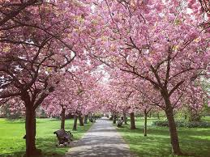
সবাইকে ধন্যবাদ

